Slide 1
RISC-V AMBA Peripheral Design
발표자 : 안유한

Slide 2
목차
01 프로젝트 개요
02 RISC-V Multicycle 설계 및 시뮬레이션
03 APB Bus 설계
04 UART Peripheral 설계 및 검증
05 C Code
06 고찰

Slide 3


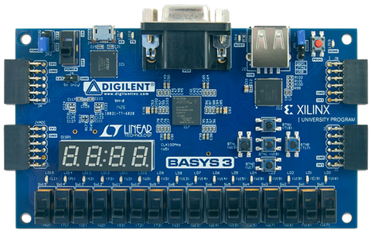

01 프로젝트 개요
목표
RV32I 명령어 세트를 지원하는 RISC-V 멀티사이클 CPU 코어 설계 및 검증
AMBA APB 버스 시스템을 구축하여 CPU와 주변장치 간의 UART 통신 인터페이스 구현
UART 설계하고 APB 버스에 연결하여 외부 PC(ComPortMaster)와의 시리얼 통신 기능 구현
설계된 SoC(System on Chip) 시스템을 위한 제어 소프트웨어(C 코드) 개발 및 테스트
개발 환경
설계 언어: SystemVerilog
설계 툴: Vivado
합성/구현 툴: Basys 3
소프트웨어 개발: C 언어
UART 테스트: ComPortMaster

Slide 4
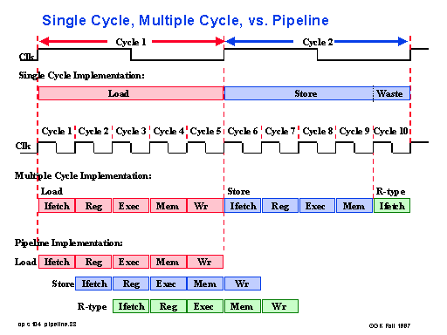
02 RISC-V Multicycle 설계
Single-cycle
한 사이클(clock) 동안 한 명령어를 Fetch → Decode → Execute → Memory → Wright back전부 처리
이로 인해 전체 클럭이 느려짐
개선 : Multi-Cycle
하나의 명령어를 여러 개의 클럭 사이클로 분리하여 처리함
각 사이클에서 수행할 동작을 FSM 상태로 구분함.

Slide 5
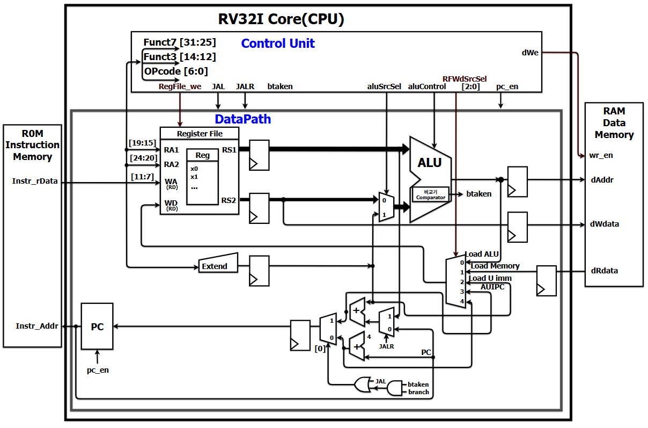
02 Block Diagram

Slide 6
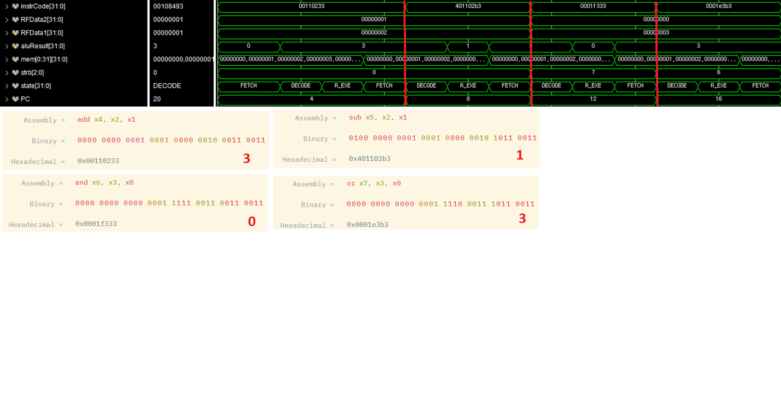
02 시뮬레이션 - R Type

Slide 7
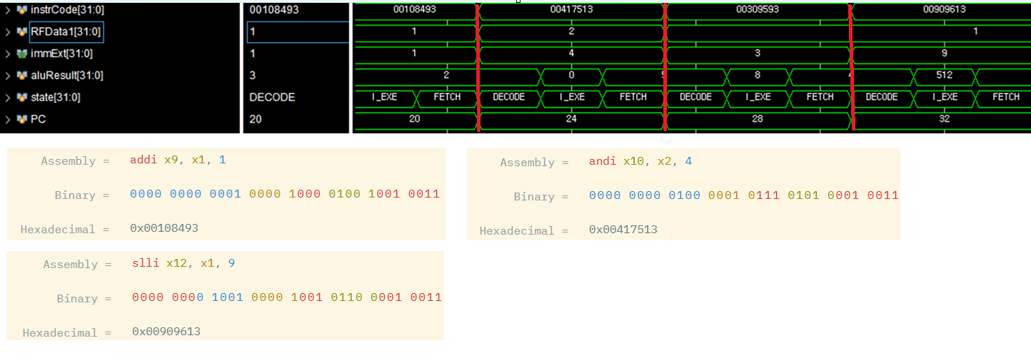
02 시뮬레이션 - I Type

Slide 8
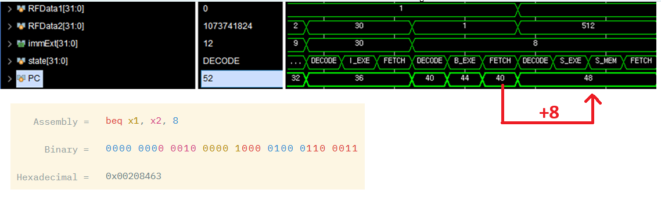
02 시뮬레이션 - B Type

Slide 9
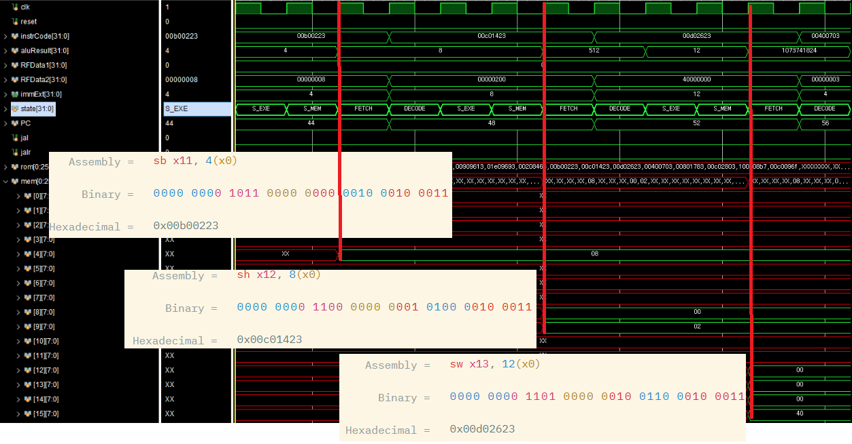
02 시뮬레이션 - S Type

Slide 10
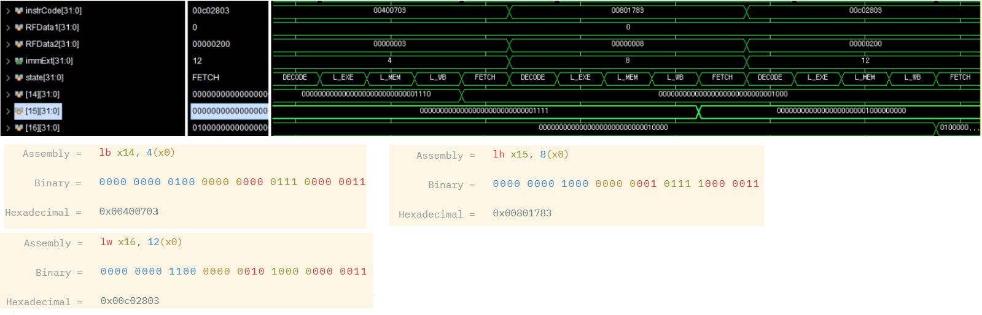
02 시뮬레이션 - L Type

Slide 11
03 APB Bus 설계
목적
MCU가 제어해야 하는 UART, FND, 센서 등 다양한 **저속 주변 장치(Peripheral)**가 증가함.
AMBA APB 버스 시스템을 구축하여 CPU와 주변장치 간의 UART 통신 인터페이스 구현
UART 설계하고 APB 버스에 연결하여 외부 PC(ComPortMaster)와의 시리얼 통신 기능 구현
설계된 SoC(System on Chip) 시스템을 위한 제어 소프트웨어(C 코드) 개발 및 테스트
주변장치 제어를 단순화하고 재사용가능한 표준 인터페이스 구현 가능

Slide 12
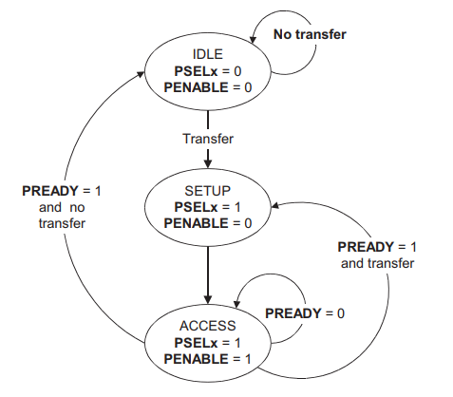
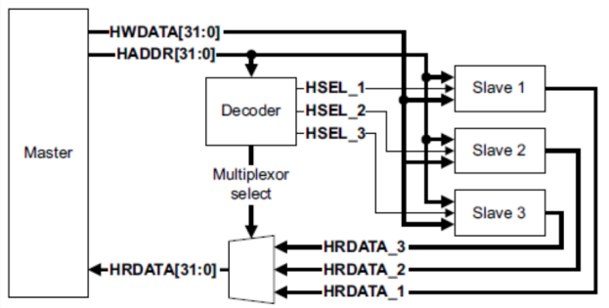
03 APB Diagram & FSM

Slide 13
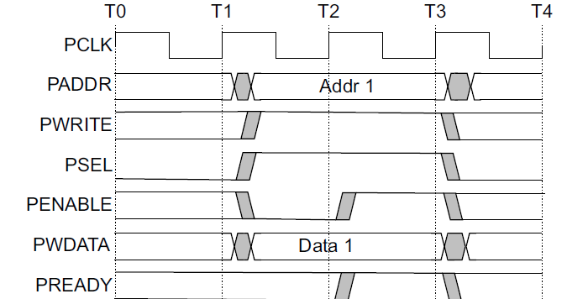
03 Write Transfer
설정 (SETUP, T1~T2)
마스터가 PSEL (슬레이브 선택), PADDR (주소), PWDATA (데이터), PWRITE (쓰기) 신호를 보냄
PENABLE은 아직 0 (LOW)
실행 (ACCESS, T2~T3)
마스터가 PENABLE을 1 (HIGH)로 올려 전송을 확정.
슬레이브가 준비되면 PREADY를 1 (HIGH)로 응답.
완료 (T3 클럭 엣지)
T3의 클럭 상승 엣지에서 PSEL, PENABLE, PREADY가 모두 1인 것을 확인.
슬레이브는 이 순간 PWDATA를 PADDR에 실제로 저장.
종료 (T3~T4)
마스터는 버스 사용을 끝내기 위해 PSEL과 PENABLE 신호를 0 (LOW).
버스는 다음 전송을 기다리는 IDLE (대기) 상태로 돌아감.

Slide 14
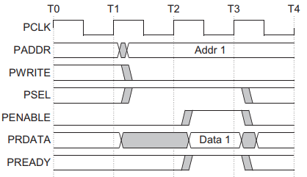
03 Read Transfer
설정 (SETUP, T1~T2)
마스터가 PSEL (선택), PADDR (주소), PWRITE=0 (읽기) 신호를 보냄.
PENABLE은 0.
실행 (ACCESS, T2~T3) *
마스터가 PENABLE을 1 (HIGH)로 올림.
슬레이브가 주소에 맞는 데이터를 PRDATA로 출력하고 PREADY를 1로 응답.
완료 (T3 클럭 엣지)
SEL, PENABLE, PREADY가 모두 1인 순간, 마스터가 PRDATA의 데이터를 가져감.
마스터는 PSEL, PENABLE을 0으로 내려 버스를 해제함.

Slide 15
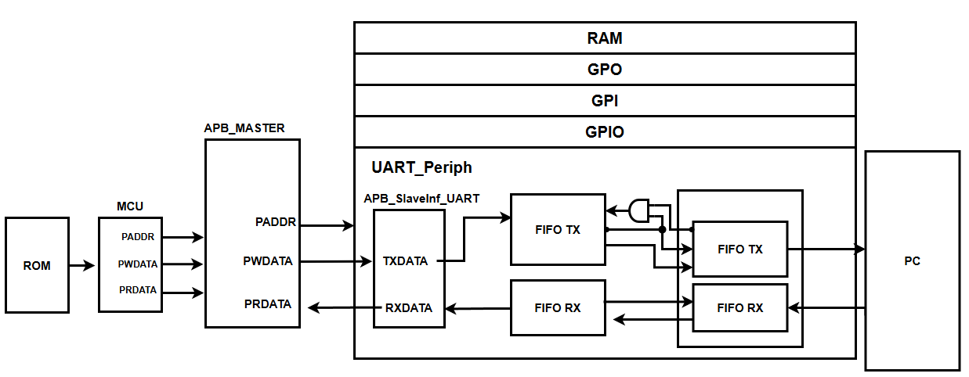
04 UART+FIFO Peripheral

Slide 16
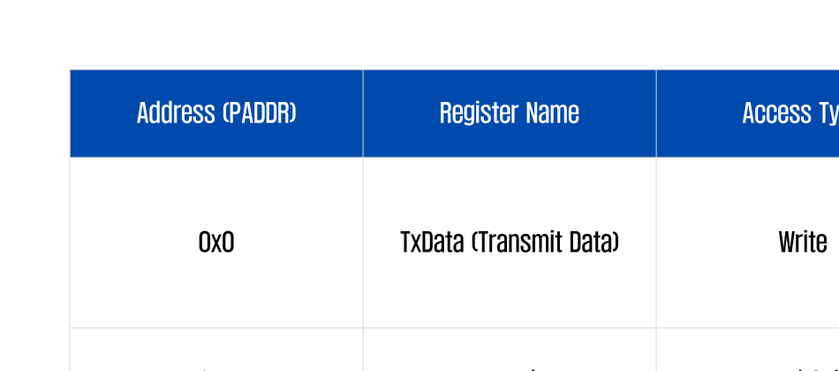
04 UART+FIFO Peripheral

Slide 17
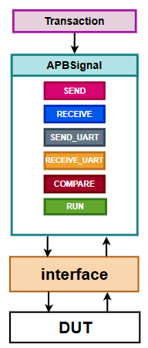
04 UART Verification
Transaction (트랜잭션): 테스트에 필요한 데이터를 담아둠
APBSignal (테스트 실행기): 실제 테스트 시나리오.
SEND / RECEIVE: APB 버스를 통해 DUT의 레지스터에 값을 쓰거나 읽음.
SEND_UART / RECEIVE_UART: DUT의 UART 핀(rx/tx)에 데이터를 보내거나 받음
COMPARE: 보낸 데이터와 받은 데이터가 일치하는지 비교하여 PASS/FAIL을 판정
RUN: 위의 기능들을 순서대로 조합하여 전체 테스트를 실행
interface (연결 통로): APBSignal 클래스(소프트웨어)와 DUT(하드웨어) 사이를 연결
DUT (검증 대상): 테스트하려는 실제 하드웨어 모듈, 즉 APB-UART임

Slide 18
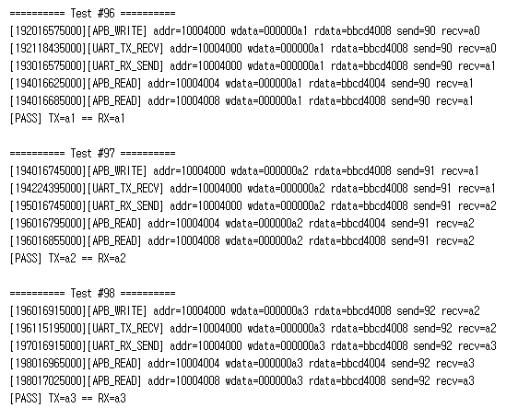
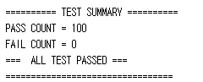
04 UART Verification

Slide 19
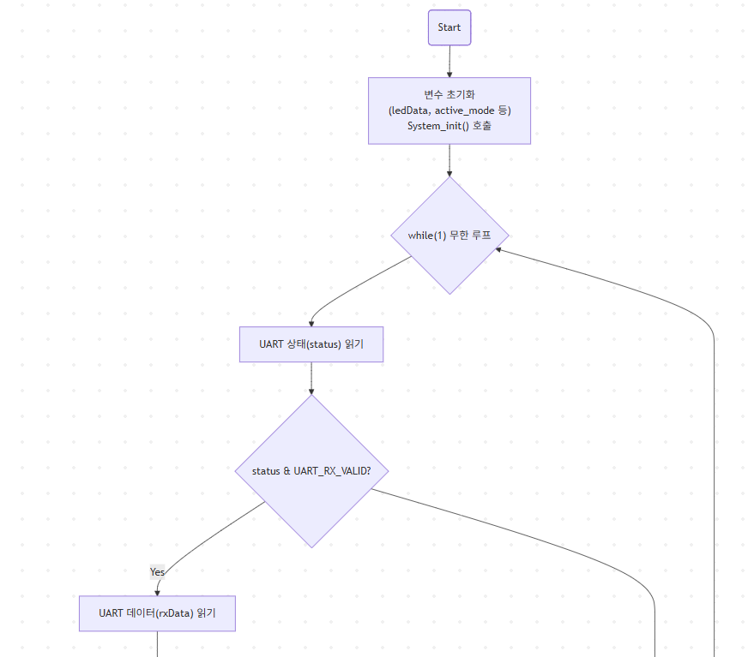
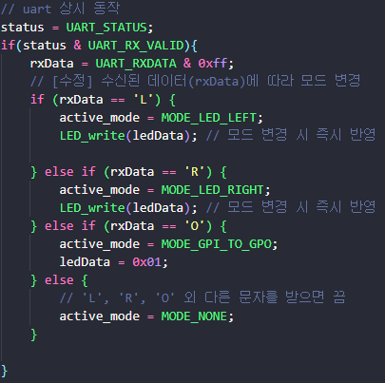
05 C Code

Slide 20
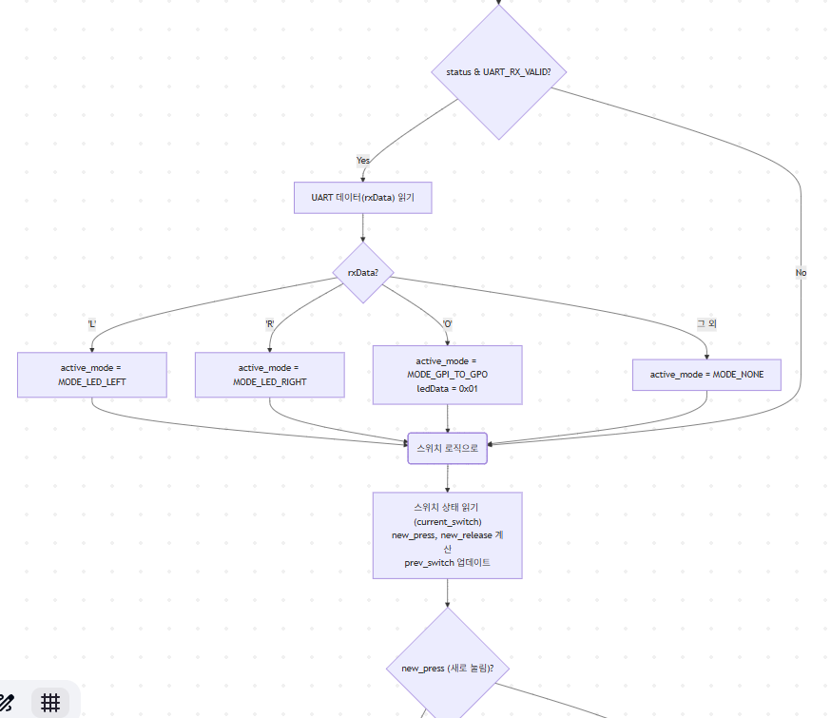
05 C Code

Slide 21
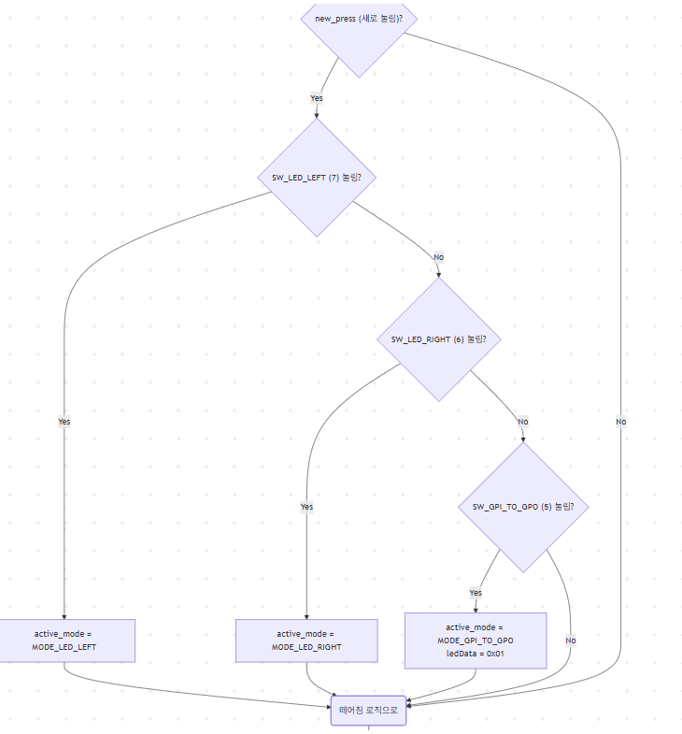
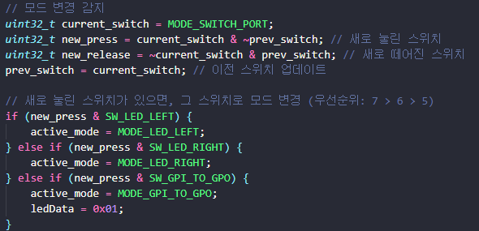
05 C Code

Slide 22
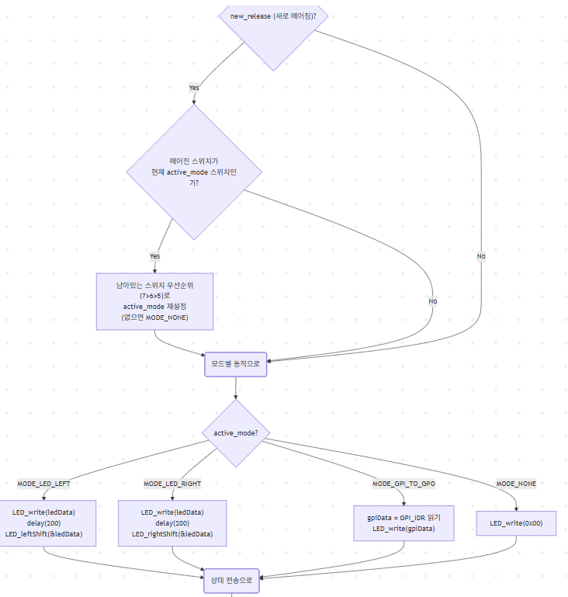
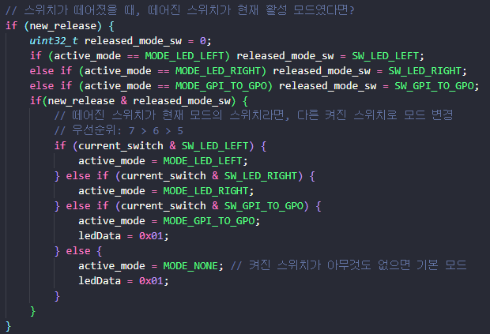
05 C Code

Slide 23
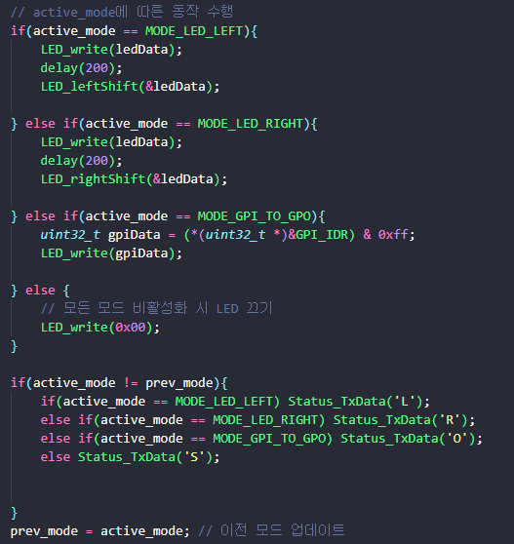
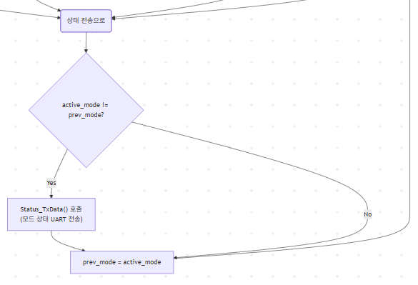
05 C Code

Slide 24
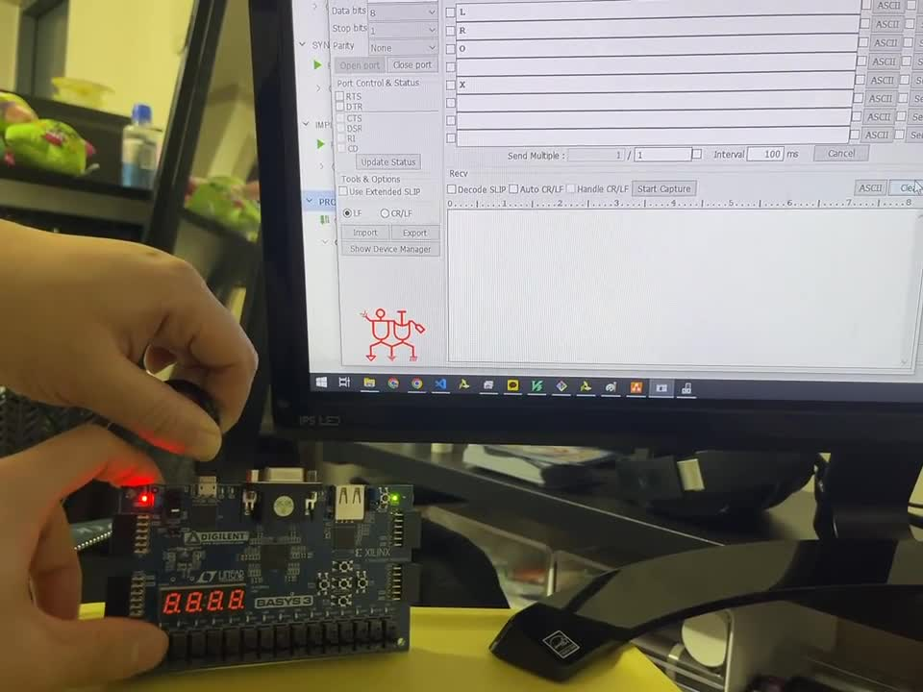
05 동작 영상

Slide 25
06 고찰
이번 프로젝트는 RV32I CPU 코어에 APB 버스와 UART, GPIO 등 직접 설계한 주변 장치를 연결하여 MCU 수준의 통합 시스템을 구현하는 경험이었습니다.
APB 프로토콜 학습과 FIFO를 이용한 하드웨어 설계, 그리고 C 코드를 통한 소프트웨어 제어를 함께 경험하며 시스템 동작 원리를 체감했습니다.
특히 APB 타이밍과 UART FIFO 버그 등 실제 설계 이슈를 테스트벤치와 C 코드 디버깅으로 해결하면서, 검증의 중요성과 하드웨어/소프트웨어 통합 설계 능력의 필요성을 느꼈습니다.

